Slide 1
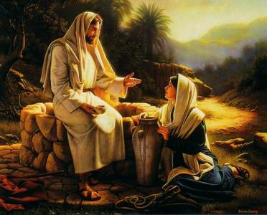
耶穌與撒瑪利亞婦人
John 4:5-26

Slide 2
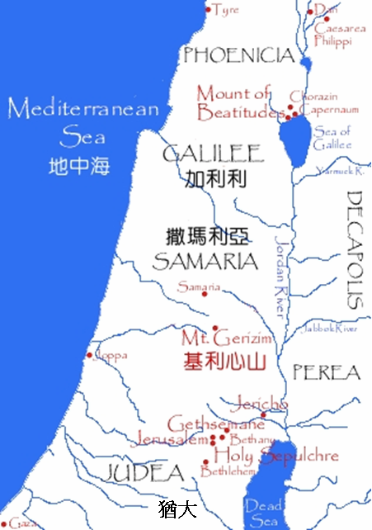
撒瑪利亞與猶太沒有往來
猶太地方走到加利利，直接穿過去三天走得到 (假設一個鐘頭走 3 miles)
當時的猶太人寧可繞遠路：先過約但河，刻意避開撒瑪利亞

Slide 3
撒瑪利亞與猶太沒有往來
最早的時候是兄弟: 以色列的十二個兒子，十二個兄弟的後代就成了十二個支派
後來十個支派建立北國，另兩個支派建立了南國
北國被亞述所擄；所存的少數遺族與亞述遷入的五個民族通婚，所生的後代就是撒瑪利亞人。
南國被巴比倫所擄；只是堅持不與外族人通婚。
七十年後歸回重建家園。
之後尼西米重建耶路撒冷城牆，此時撒瑪利亞人願意幫忙，猶太人堅持拒絕，不願意撒瑪利亞人參與神的聖工。
又之後，猶太人大祭司的孫子娶了撒瑪利亞人，被趕出去；於是在撒瑪利亞的基利心山開始了一個新的敬拜中心。
兩族之間成了仇人。

Slide 4
Eternal Encounter
人的尋求Man’s Seeking（4:5-18） 婦人說：「先生，請把這水賜給我，叫我不渴。」 The woman said to him, "Sir, give me this water so that I won't get thirsty." （4:15）
神的尋求God’s Seeking（4:19-26） 時候將到，如今就是了。那真正拜父的，要用心靈和誠實拜他，因為父要（尋找）這樣的人拜他。 Yet a time is coming and has now come when the true worshipers will worship the Father in spirit and truth, for they are the kind of worshipers the Father seeks. (4:24)

Slide 5
Another Perspective
充滿罪疚感卻逃避的婦人
避開人群
不肯面對自己的罪
愛罪人的耶穌

Slide 6
問題討論
當你犯罪而內心又充滿罪疚感時，你是否也像這婦人一樣逃避？請分享你的經歷。
當婦人請耶穌把活水賜給她的時候，耶穌的回應是甚麼？你覺得為何耶穌有這樣的回應？
參考約壹1:9-10，我們可以怎樣解決罪疚感的問題？你覺得可以怎樣實踐認罪的操練？
很多時候，我們雖然已經在主面前認罪，但內心仍沒有平安。又或者雖然痛悔認罪，但曾幾何時，又重蹈覆轍，以致產生極大的罪疚感和失敗感。雅5:16教導我們可以彼此認罪，當有弟兄姊妹找我們認罪時，你覺得要注意甚麼？

Slide 7
認罪的操練
誠實而不流於空泛：過於空泛的認罪或許可以避免尷尬，但卻不能醫治創傷。
有悔意
抓緊神赦罪的應許和恩典。1John 1:9 神是信實的，是公義的，必要赦免我們的罪，洗淨我們一切的不義。
決心不再犯。John 5:14 不要再犯罪，恐怕你遭遇的更加厲害。
有終止地認罪，不要永遠陷在罪疚中而常常自責。

Slide 8
彼此認罪
學習聆聽。
切勿否定他的感受。
切勿感到意外驚惶。
一同誦讀赦罪的經文，並一同認罪禱告。
守秘。
幫助他擺脫犯罪的習慣，建立一些新的行為模式。

